Slide 1
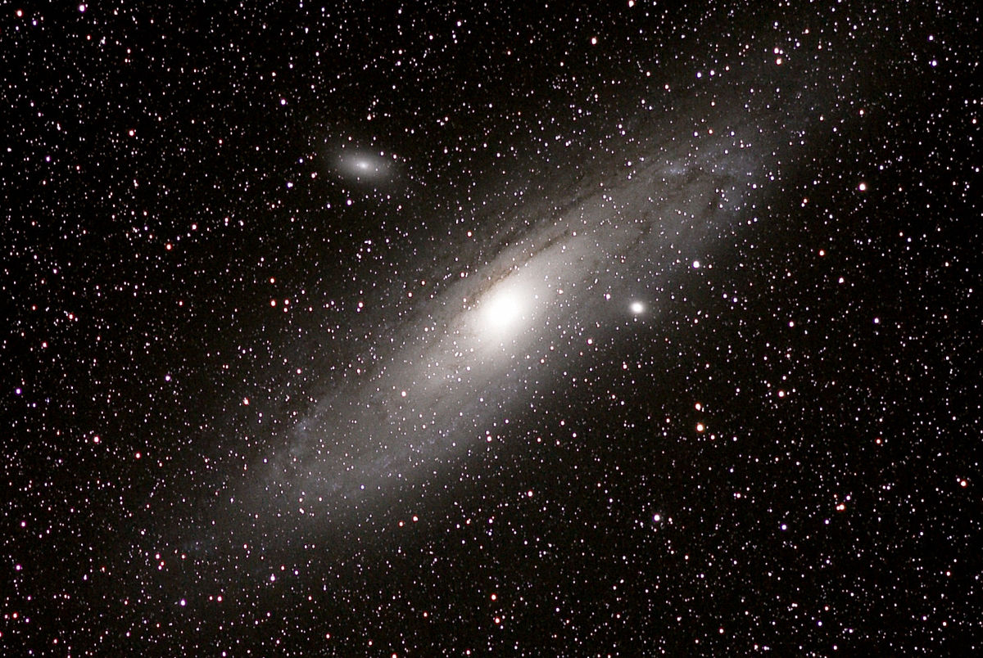
Дошкольникам о космосе
Астрономы
Подготовили воспитатели:
Черногорова Наталия Владимировна
Танцуш Елена Вадимовна

Slide 2
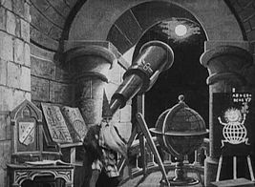
Ученые, которые наблюдают за звездами и изучают их, называются астрономами.

Slide 3
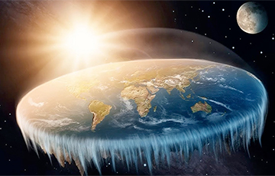
Раньше люди не знали ничего о космосе, о звездах и считали, что небо — это колпак, который накрывает Землю, а звезды к нему крепятся. Древние люди думали, что Земля неподвижна, а Солнце и Луна вокруг нее вращаются.

Slide 4
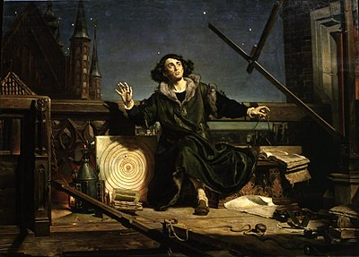
Спустя много лет астроном Николай Коперник доказал, что Земля и другие планеты вращаются вокруг Солнца.

Slide 5
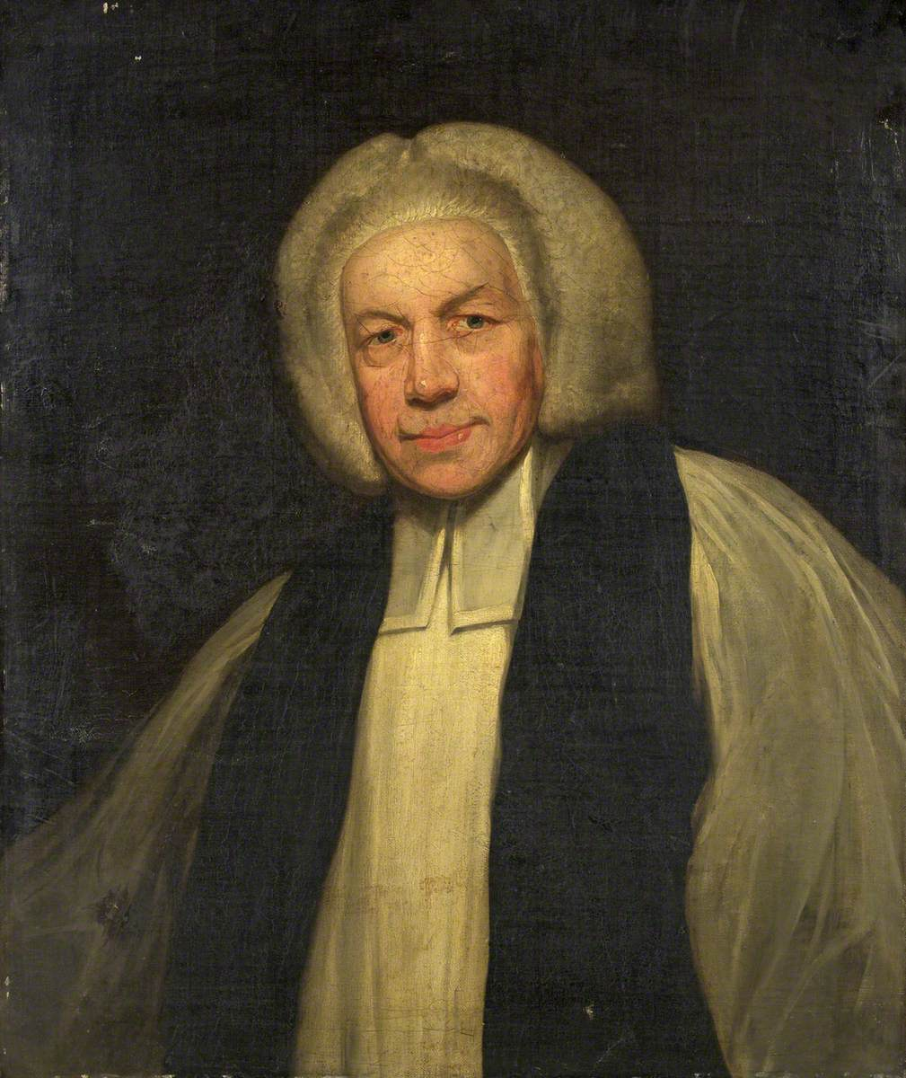
Ньютон понял, почему планеты вращаются вокруг Солнца и не падают. Они все летят вокруг Солнца по своему пути.

Slide 6
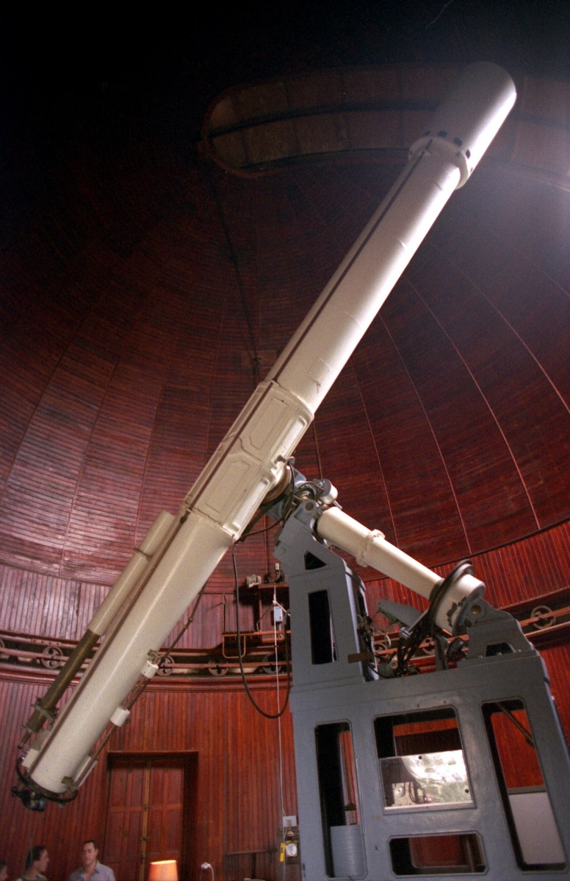
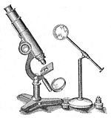
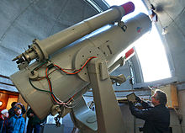
Так ученые открывали тайны космоса.
В средние века изобрели телескоп, с помощью которого ученые наблюдали за звездами.

Slide 7
В космосе еще много загадок, так что астрономам хватит работы надолго.
Как устроен телескоп

